Slide 1
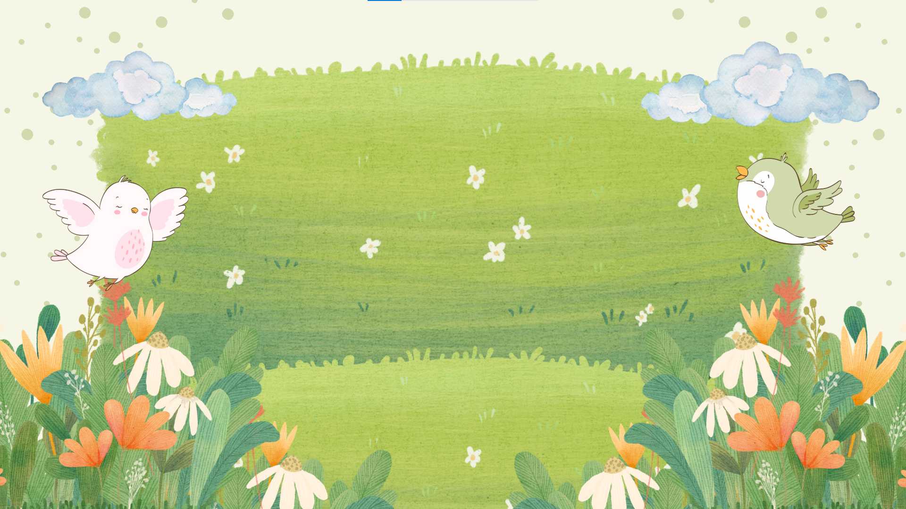




PHÒNG GIÁO DỤC VÀ ĐÀO TẠO QUẬN LONG BIÊN
TRƯỜNG MẦM NON GIANG BIÊN
LĨNH VỰC PHÁT TRIỂN ThẨM MỸ
    Đề tài : Vẽ vườn hoa mùa xuân
    Lứa tuổi : Mẫu giáo nhỡ 4-5 tuổi
    Giáo viên : Nguyễn Thi Thường
    Nguyễn Minh Yến

Slide 2



Slide 3

Các con vừa lắng nghe bài hát gì?

Slide 4


Quan sát tranh

Slide 5
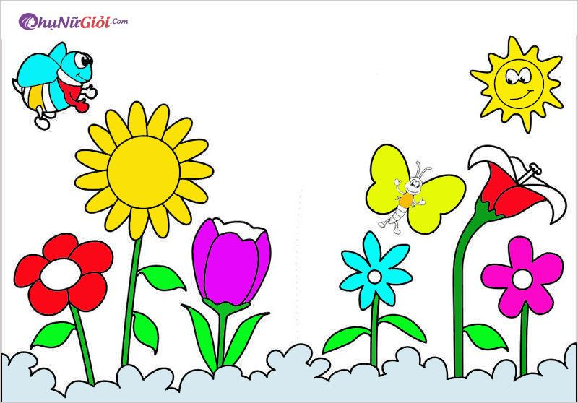

Slide 6
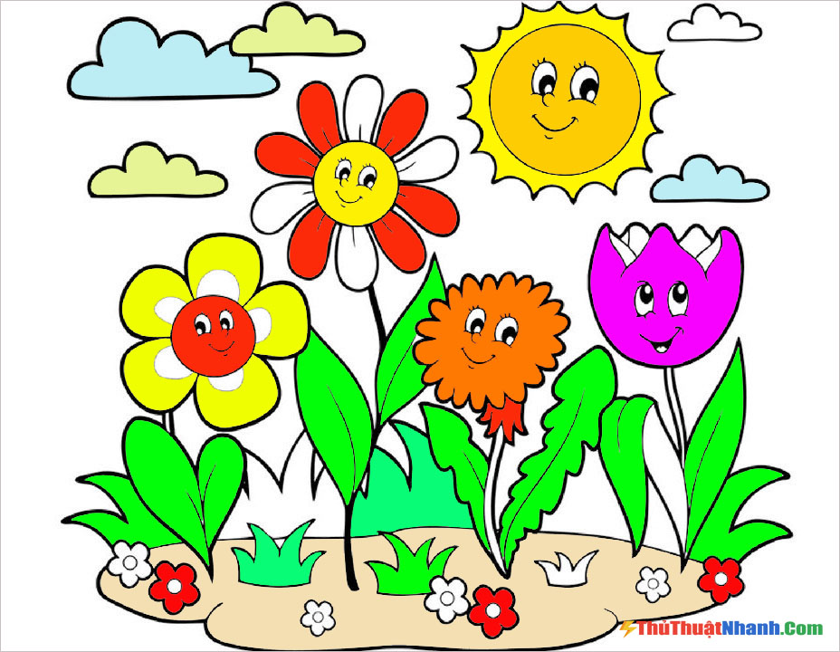

Slide 7
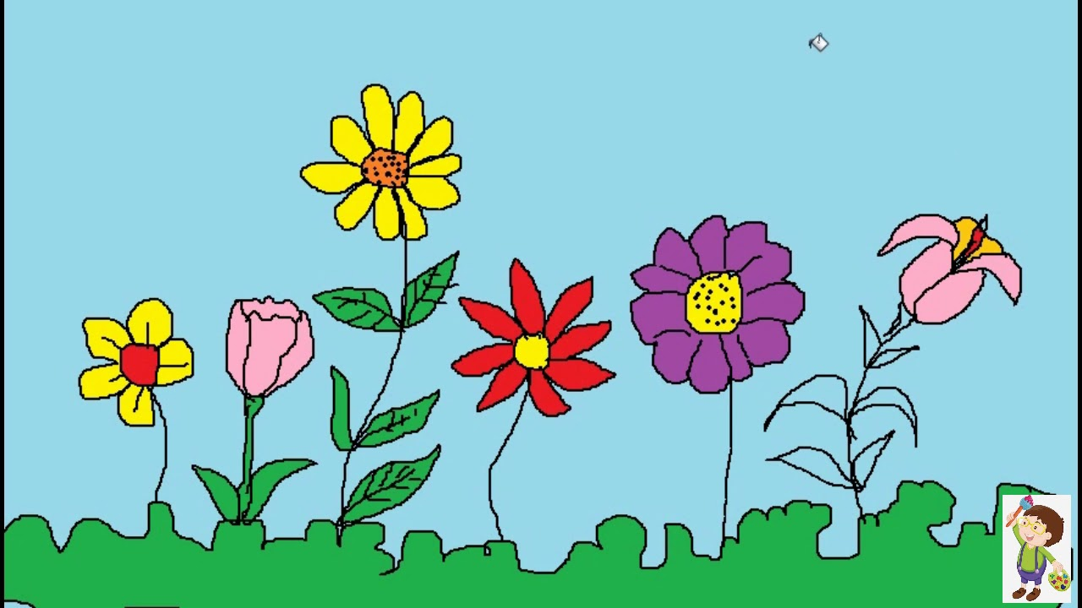

Slide 9












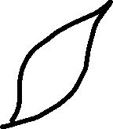

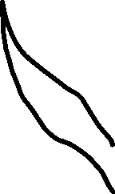





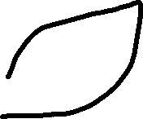






Slide 10

CÁM ƠN BẠN ĐÃ XEM

